Slide 1
CARACTERÍSTICAS DE LAS ACTIVIDADES DE PRODUCCION AGRICOLAS,GANADERAS Y FORESTALES
Curso Introducción a las Ciencias Agrarias y Forestales
Año 2019

Slide 2
Objetivos
Comprender la importancia de estas actividades en en la sociedad .
Conocer los factores de la producción y clasificar las actividades según su uso
Comprender cuáles son las principales características que presentan estas actividades, que las diferencian de otras actividades económicas.
Desarrollar ejemplos de estas características en actividades de producción agrícolas, pecuarias y forestales

Slide 3




Actividades Agropecuarias y forestales

Slide 4
Indicadores de importancia en la economía del paìs
Sector agropecuario y forestal : 12,6% del total del PBI
10 % del empleo nacional
Fuentes :
Trabajo : Cadenas de Valor agroalimentarias ROBERTO BISANG y otros ( 2018). UNLP

Slide 5
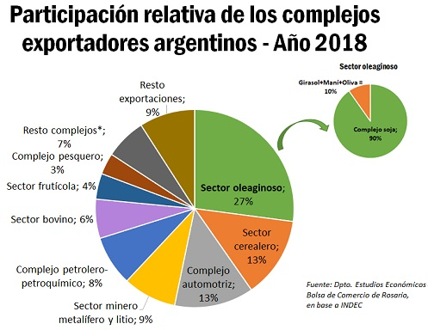
Complejos Exportadores

Slide 6
FACTORES DE LA PRODUCCION
RECURSOS NATURALES
CAPITAL
MANO DE OBRA

Slide 7
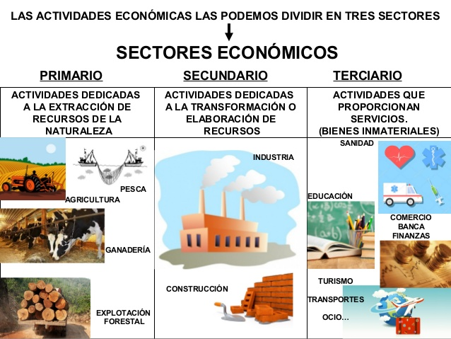
Sectores de la economía del país

Slide 8
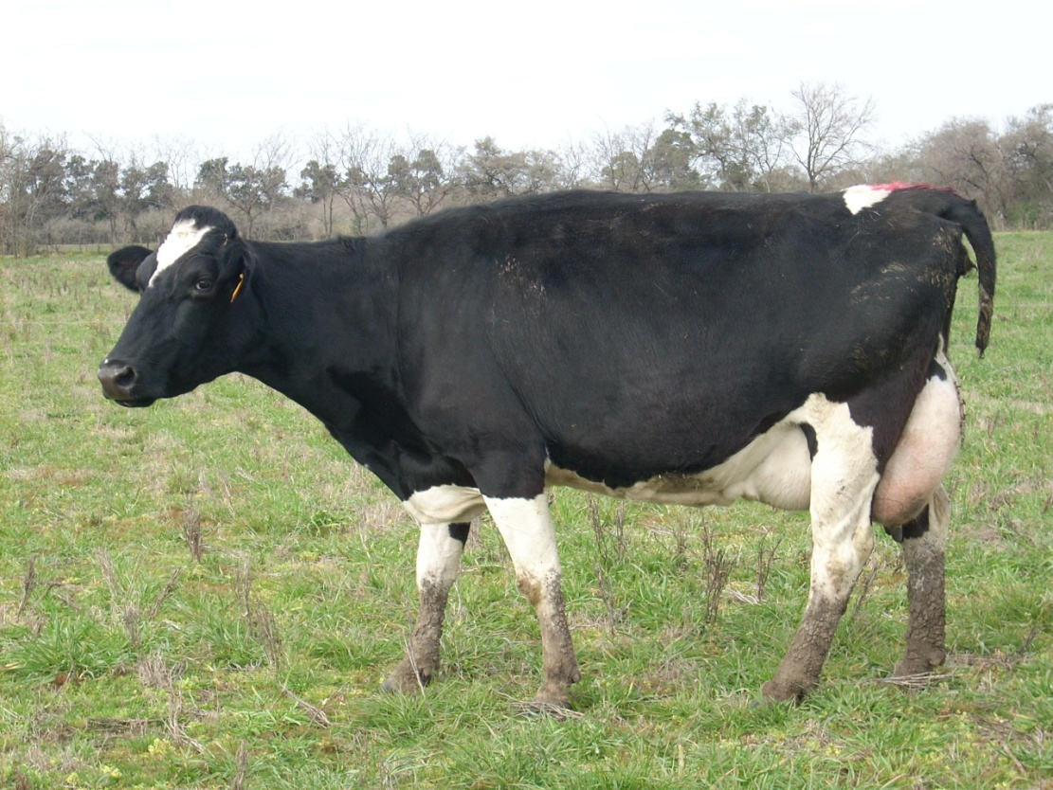
Unidad de producción
Ej: un tambo

Slide 9

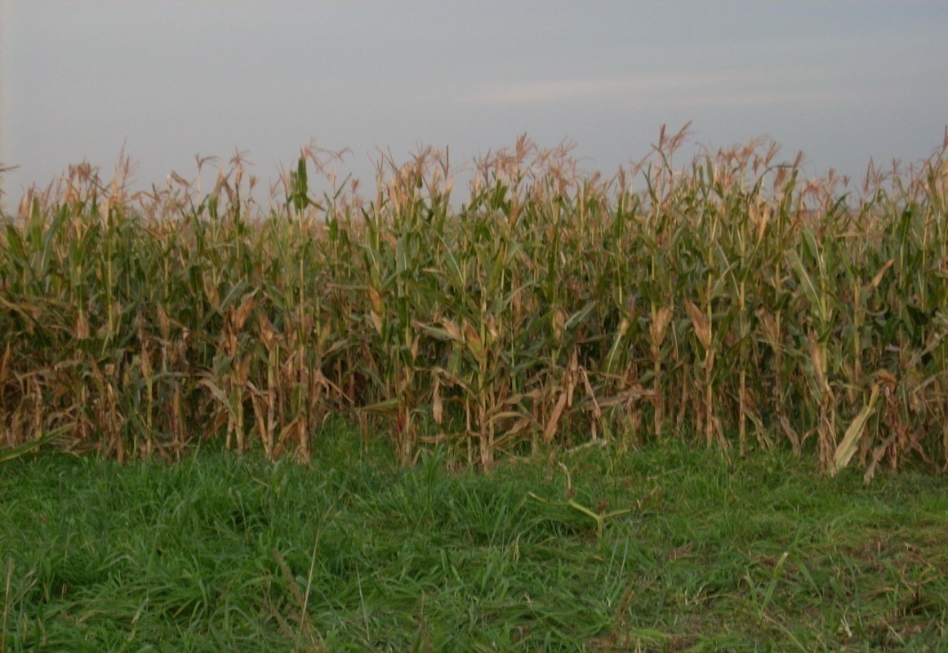
Unidad de producción
Ej: una chacra agrícola

Slide 10

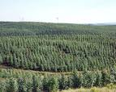
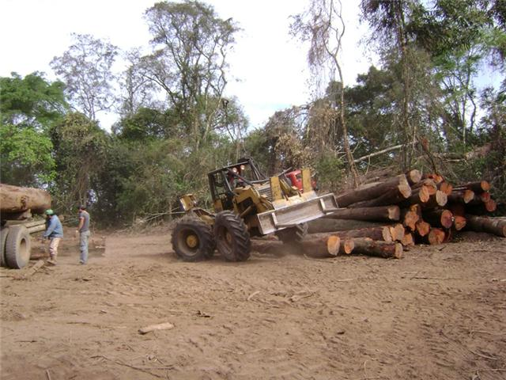
Unidad de producción
Ej: un establecimiento forestal

Slide 11
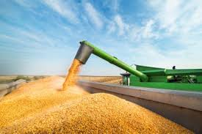
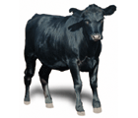
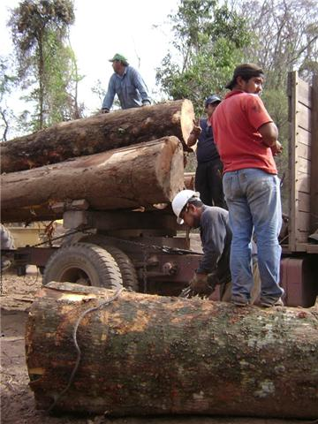
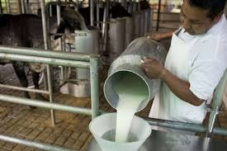
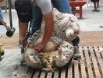
-Productos que se obtienen de las Actividades agropecuarias y forestales:
Materias primas
Ej: granos, rollizos, leche, lana, carne

Slide 12
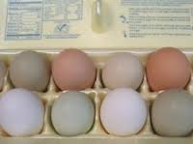


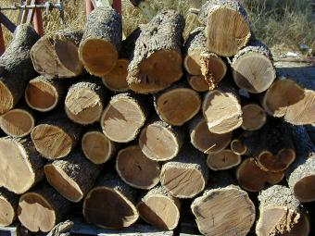
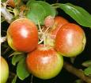
Productos Actividades agropecuarias y forestales:
  - Bienes de consumo
  Ej: frutas, verduras, huevos, leña

Slide 13
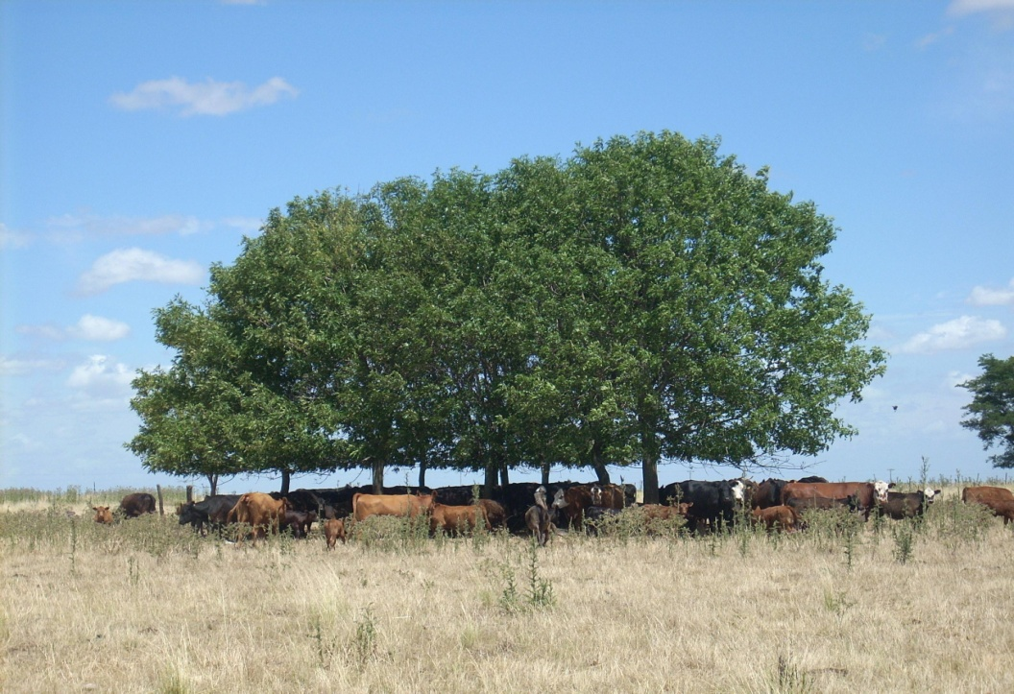
Productos Actividades agropecuarias y forestales:
  - Servicios inmateriales
  Ej: montes de reparo, espacios de recreación, turismo

Slide 14
Características de las actividades agropecuarias y forestales :
NATURALEZA BIOLOGICA
CLIMA Y SUELO
AMPLIA EXTENSION Y DISPERSION
PERIODICIDAD
ESTACIONALIDAD
ALEATORIEDAD
PERECEDIBILIDAD
OFERTA ATOMIZADA
CONDICIONES ECOLOGICAS HETEROGENEAS
TRANSPORTE

Slide 15
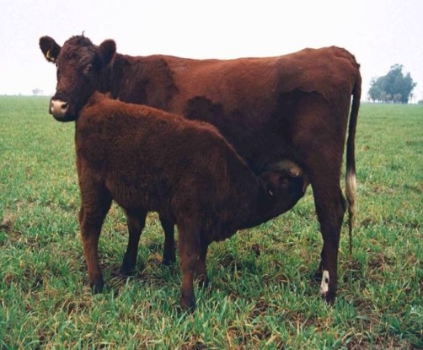
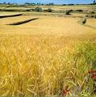



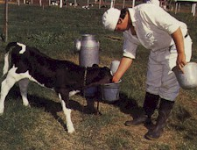


Clasificación de actividades productivas agropecuarias
Extensivas
Intensivas
Semi-intensivas

Slide 16
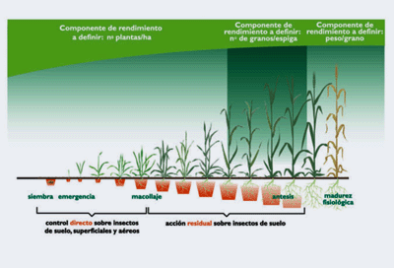
Agricultura
Clasificación: CEREALES
Cereales de invierno: trigo, cebada, centeno, avena
Cereales de verano: maíz, sorgo
Ciclos: siembra, macollaje (plántula), encañazón, espigazón. Manejo y cosecha.

Slide 17
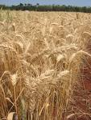
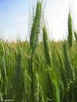
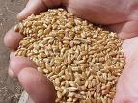





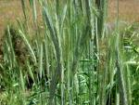

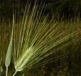
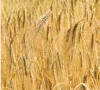
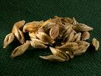
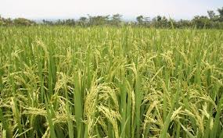
Invierno
Verano

Slide 18
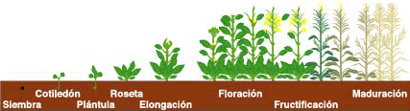
Agricultura
Clasificación: OLEAGINOSAS
Girasol, soja, colza, lino
Ciclos: siembra, plántula, floración, fructificación. Manejo y Cosecha.

Slide 19




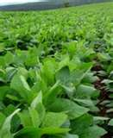
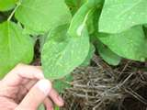

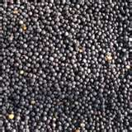
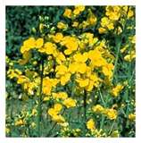

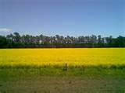
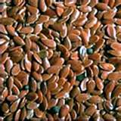
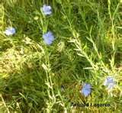
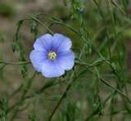
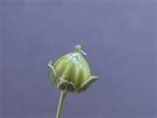

Slide 20
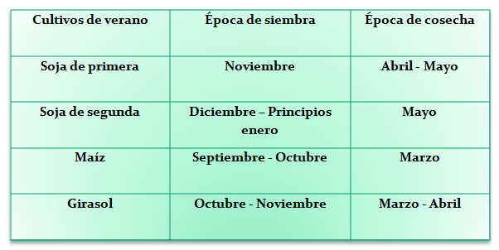
Cultivo de invierno | Época de siembra | Época de cosecha
Trigo | Junio -Julio | Diciembre

Slide 21
Fruticultura
Actividad que dura más de un año (perenne). Cultivos por semillas / estacas / injertos.
Vid, ciruelos, cítricos (naranja, limón, mandarina), durazno, manzano, etc.
Distintas etapas: almácigo / transplante en vivero / injertación / Brotación / Floración / manejo fitosanitario / podas / cosecha

Slide 22
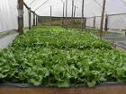
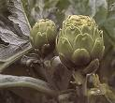
Agricultura
Horticultura
Se realiza todo el año, tanto a campo como bajo invernáculo.
Cinturones hortícolas/ Zonas Hortícolas especializadas
Tomate y Morrón: Jujuy, Corrientes, Santa Fe, Bs. As.
Papa: Prov. Bs. As.
Santiago del Estero/ Córdoba/ Catamarca
Hoja: lechuga, acelga, espinaca, etc.
Ciclos: a partir de semillas se hacen Almácigos/ transplante. Siembra definitiva. Desarrollo de la Planta.
Cosecha

Slide 23
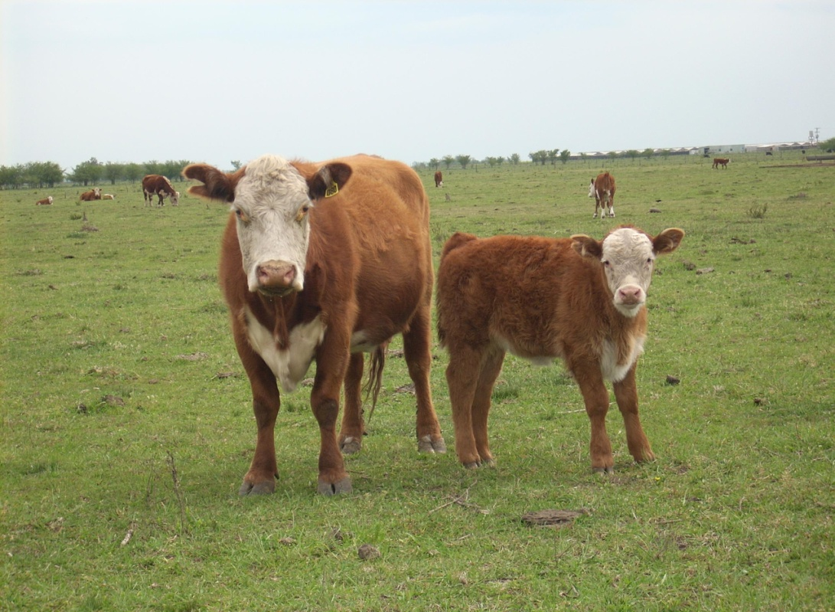
Ganadería bovina
Cría: obtención de ternero.

Slide 24
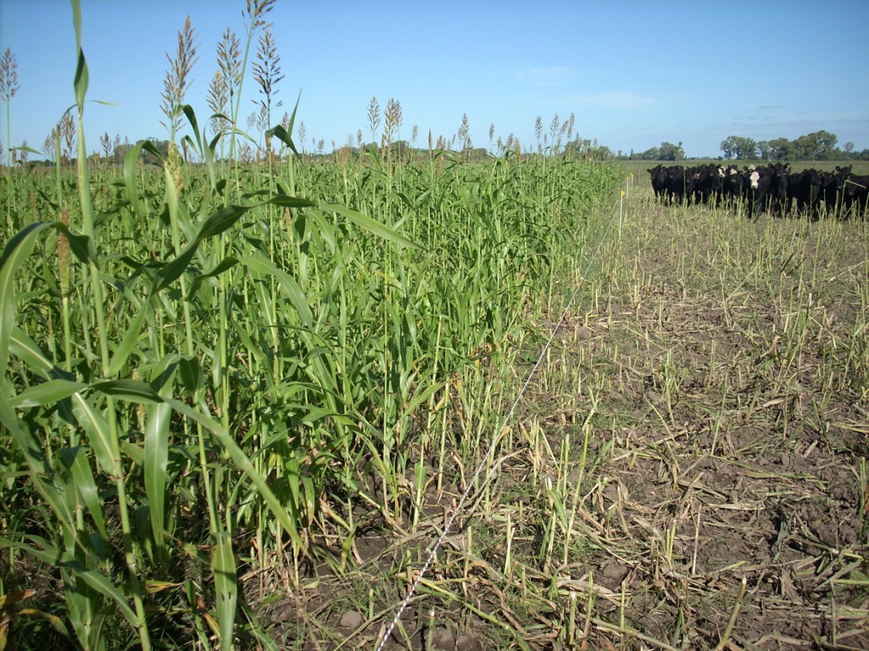
Ganadería bovina
Invernada: entran terneros que son engordados, se obtienen novillos.

Slide 25


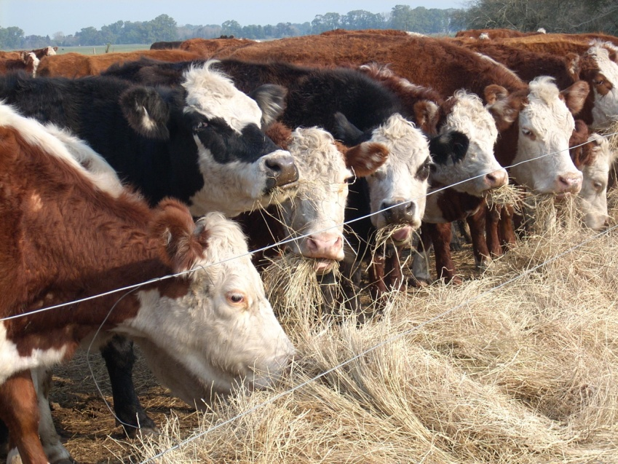
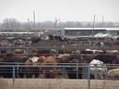
Ganadería bovina
Una variante es el feed lot. Intensiva

Slide 26
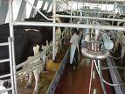
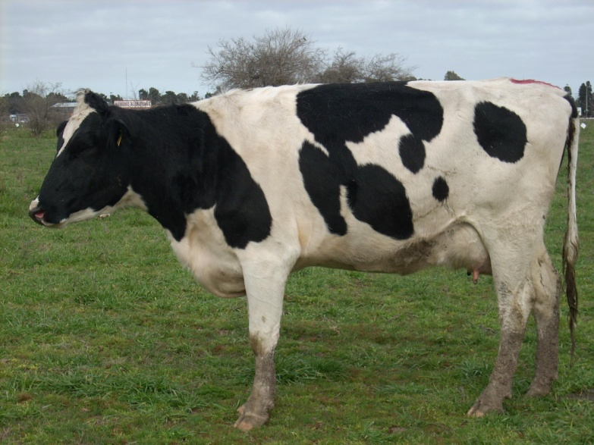

Ganadería bovina
Tambo
Otras: cerdos, pollo, cabras, ovejas

Slide 27
PRODUCCIÓN DE PASTURAS NATURALES PARA LAS PRODUCCIONES ANIMALES

Slide 28
RELACIÓN ENTRE LA PRODUCCIÓN DE PASTOS Y LA LLUVIA (EN CICLOS NORMALES)
lluvias
forraje

Slide 29
Rodeo de cría
Vacas
Vaquillonas
Terneros
Toros/toritos

Slide 30
MANEJO REPRODUCTIVO DEL RODEO DE CRIA
O N D E F M A M J J A S O N D E
Servicio 1 Parición 1 Servicio 2
F M A
Dest 1

Slide 31
RELACIÓN ENTRE LA PRODUCCIÓN DE PASTO Y EL MANEJO REPRODUCTIVO
O N D E F M A M J J A S O N D E F M
Servicio 1 Parición 1 Servicio 2 Dest 1

Slide 32
Relación entre la producción de forraje y el ritmo de engorde en invernada
RITMO DE ENGORDE

Slide 33
RELACION ENTRE PRODUCCION DE LECHE,OFERTA DE PASTOS, Y DEMANDA DE LA INDUSTRIA
PRODUCCION DE LECHE PARA INDUSTRIA

Slide 34
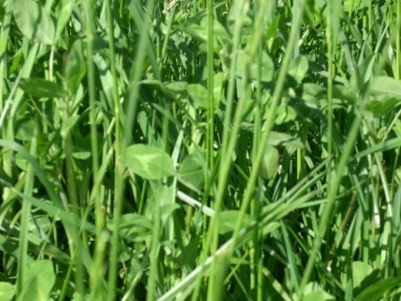
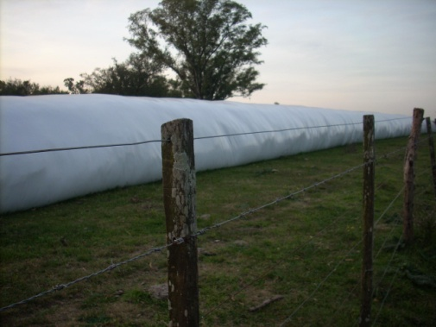
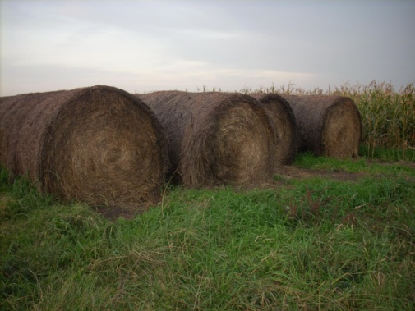
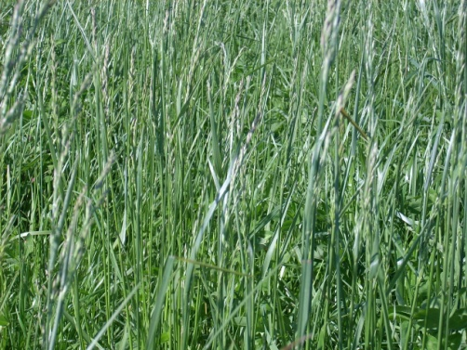
MANEJO DE LA BASE FORRAJERA
Verdeo invierno
Verdeo verano
D E F M A M J J A S O N D
Pasturas
Reservas
Pasturas

Slide 35
Principales actividades productivas forestales
Actividades intensivas:
  Vivero forestal : invernáculo, a campo
  Actividades Extensivas :
  Bosque implantado
  Manejo de bosque nativo
  Sistemas silvopastoriles y agroforestales
  Manejo de productos no maderables del bosque

Slide 36


VIVEROS FORESTALES
REPRODUCCION SEXUAL : POR SEMILLAS. Arboles plus ( pinos y eucaliptus)
REPRODUCCION ASEXUAL:
ESTACAS ( sauces y álamos)

Slide 37

        PLANTAS EN ENVASE, (invernáculo o a campo) Ej.: producción de Eucaliptus sp.
Prep. de
Sustrato
Siembra
Repique/raleo
Llenado
de envases
Germinación
Cosecha de
Semillas
0
4/5
meses
Control de plagas
y enfermedades
Fertilización

Slide 38


Plantación a campo

Slide 39
Actividades Extensivas
Plantaciones
Preparación del
Terreno
0
2
3
7
12
cosecha
Cuidados
culturales
Tratamientos intermedios
Raleos y podas

Slide 40




Slide 41
Manejo de bosque nativo
:
Tiene por finalidad la producción de madera sostenida en el tiempo a partir de la regeneración de bosque en forma natural. Para realizar esto debe hacerse un uso sustentable de recurso.

Slide 42
Manejo de Bosque Nativo
Estrategia
Bosque actual
Bosque ordenado

Slide 43
Características del sector forestal
Gran longitud del ciclo vegetativo de los árboles. ​
Gestión de ecosistemas ( bosques nativos). ​
Variedad de los productos.​
Existencia de grandes riesgos. ​
Importancia creciente del uso social. ​
Diversidad de beneficios indirectos difícilmente valorables. ​

Slide 44
Síntesis
Las actividades agropecuarias y forestales son parte de las actividades económicas que se desarrollan en el país
Tienen características propias, y que las diferencian de otras actividades económicas.
Analizamos esas características en actividades agrìcolas,pecuarias y forestales

